Slide 1
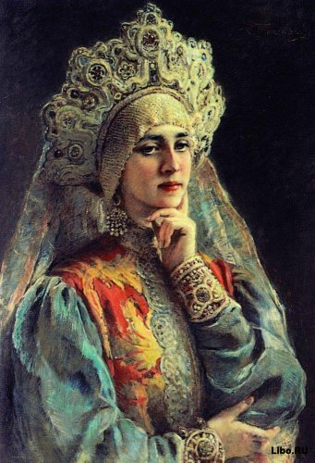
ИСТОРИЯ ГОЛОВНОГО УБОРА

Slide 2
Давно известно, что людей оценивают — особенно при первом знакомстве — не столько по уму и достоинствам характера, сколько по одежде — недаром старинная пословица говорит, что «по платью встречают». Но если для многих современных женщин костюм — это, прежде всего, зеркало их сути, то в стародавнюю эпоху одежда человека была своеобразной «визитной карточкой»: по ней судили о степени знатности или богатства, профессии и месте проживания, о возрасте и семейном положении. О том, замужем ли юная красавица, встреченная случайно парнем у колодца, он мог определить по ее головному убору...

Slide 3
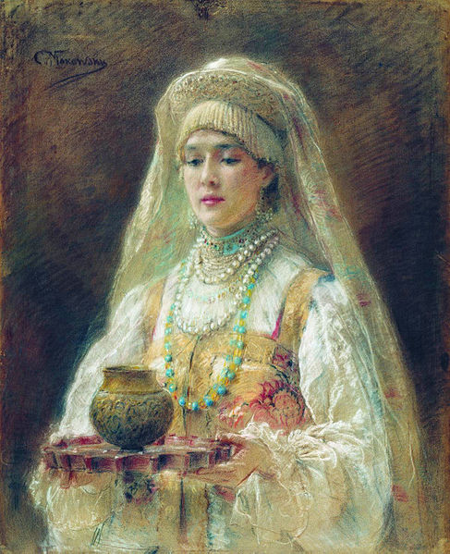
Женские головные уборы
Древний обычай разделял головные уборы на девичьи и женские. Девичьи — «венцы», «коруны», повязки, «почёлки» охватывали голову обручем, не покрывая целиком, оставляя возможность жениху оценить цвет, присмотреться к блеску волос встреченной им незнакомки. Только девушкам позволялось завивать волосы (особенно их концы) и украшать их («Коса — девичья краса»).

Slide 4
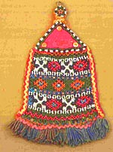
Женские головные уборы
Чаще всего мягко заплетенную косу девушки венчал косник (или накосник): прочно сплетенный золотой шнурок, который крепился к треугольному основанию, приходившемуся на начало косы, у самой головы. На равном расстоянии друг от друга к шнурку пришивались бусины, жемчуг, ленточки, иногда — кружево. Треугольное основание косника обычно делалось из прочного, но гнущегося материала типа бересты и обтягивалось дорогой тканью: шелком или бархатом. У каждой девушки косник был свой, вышитый и изукрашенный в соответствии со вкусами его хозяйки.

Slide 5
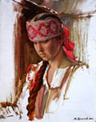
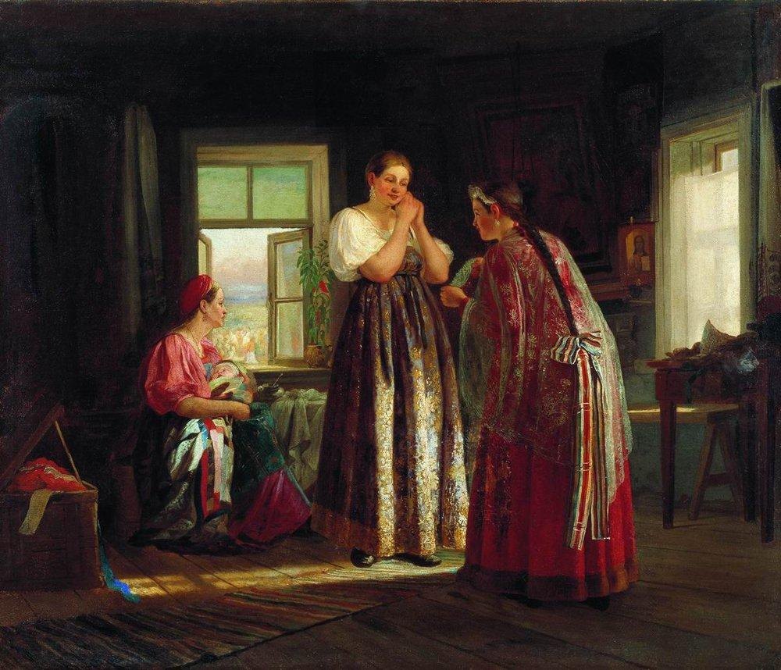
Женские головные уборы

Slide 6
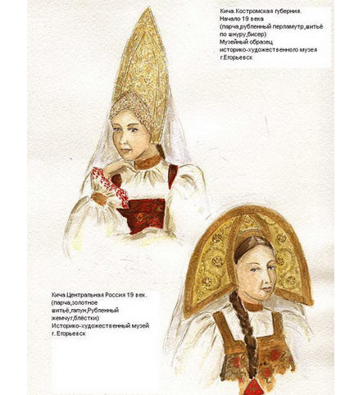
Коруны
Со временем низкие «челки» и повязки сменили — особенно в праздничном варианте костюма — «коруны» (искаженное от короны) и высокие «венцы». Увлечение ими пришло вместе с «модой» на высокий рост и статность. Высокие (7-10 см) «коруны» и «венцы» имели обычно зубцы по краям, которые звались «городками».

Slide 7
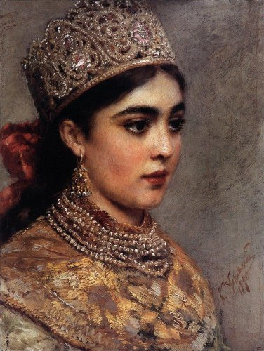
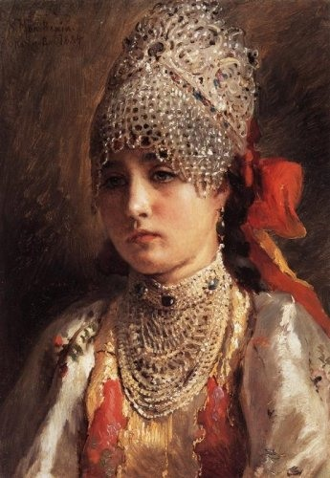

Slide 8
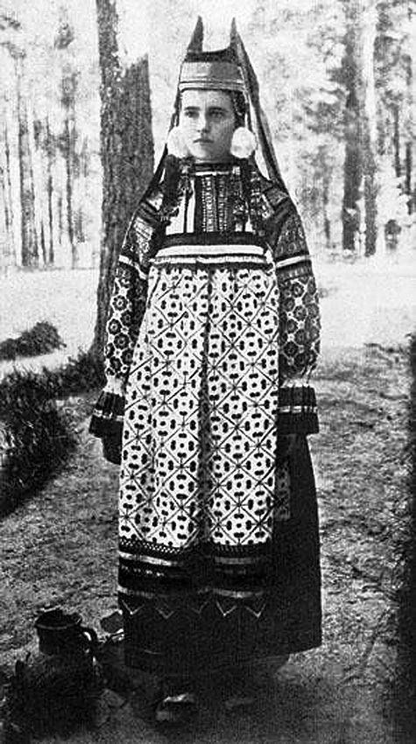
Кичка
Самым же распространенным наименованием головного убора замужней женщины была кика или кичка.

Slide 9
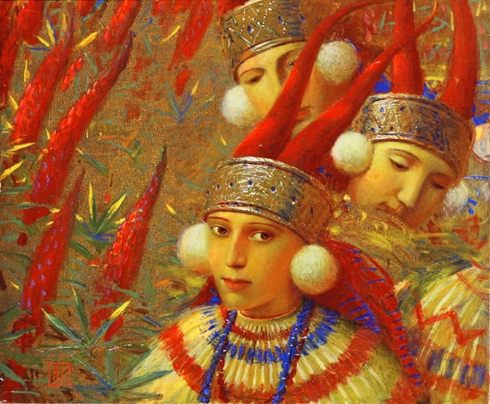
Кичка
Кичка, кика, старинный русский головной убор замужних женщин.
Кичка («волосник») закрывала волосы и имела впереди твердую часть (вставлялись береста, дощечка, иногда простегивалась) в форме рогов, лопатки, копытца и т.п. Сзади надевался «позатыльник» из бисера, а сверху - нарядная «сорока» из вышитой ткани.

Slide 10
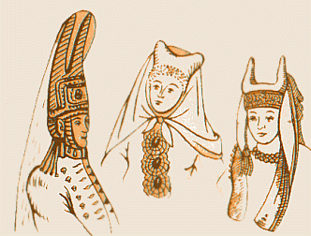
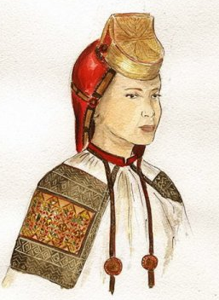
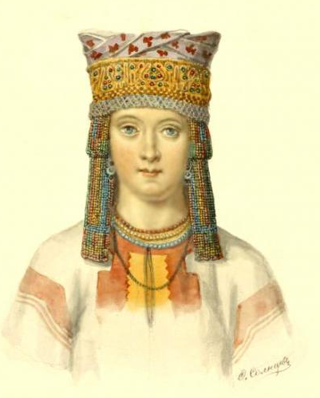
Кичка отличалась разнообразием и фантазийностью решения. Только по форме различают кички рогатые, копытообразные, лопатообразные, котелкообразные, в виде обруча, овала, полуовала и т.п. Рогатые кички были главным образом у населения южных регионов, где преобладала понева (в Рязанской, Тульской, Калужской, Орловской и других губерниях). Копытообразные кички имели свой регион распространения — Архангельская и Вологодская губернии

Slide 11
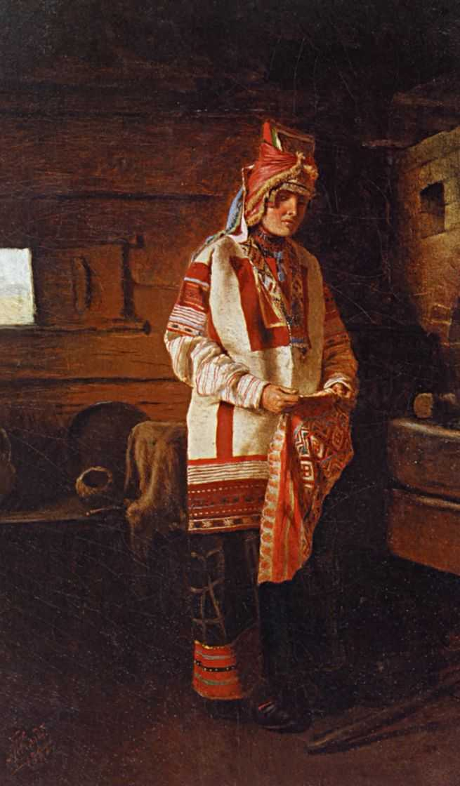
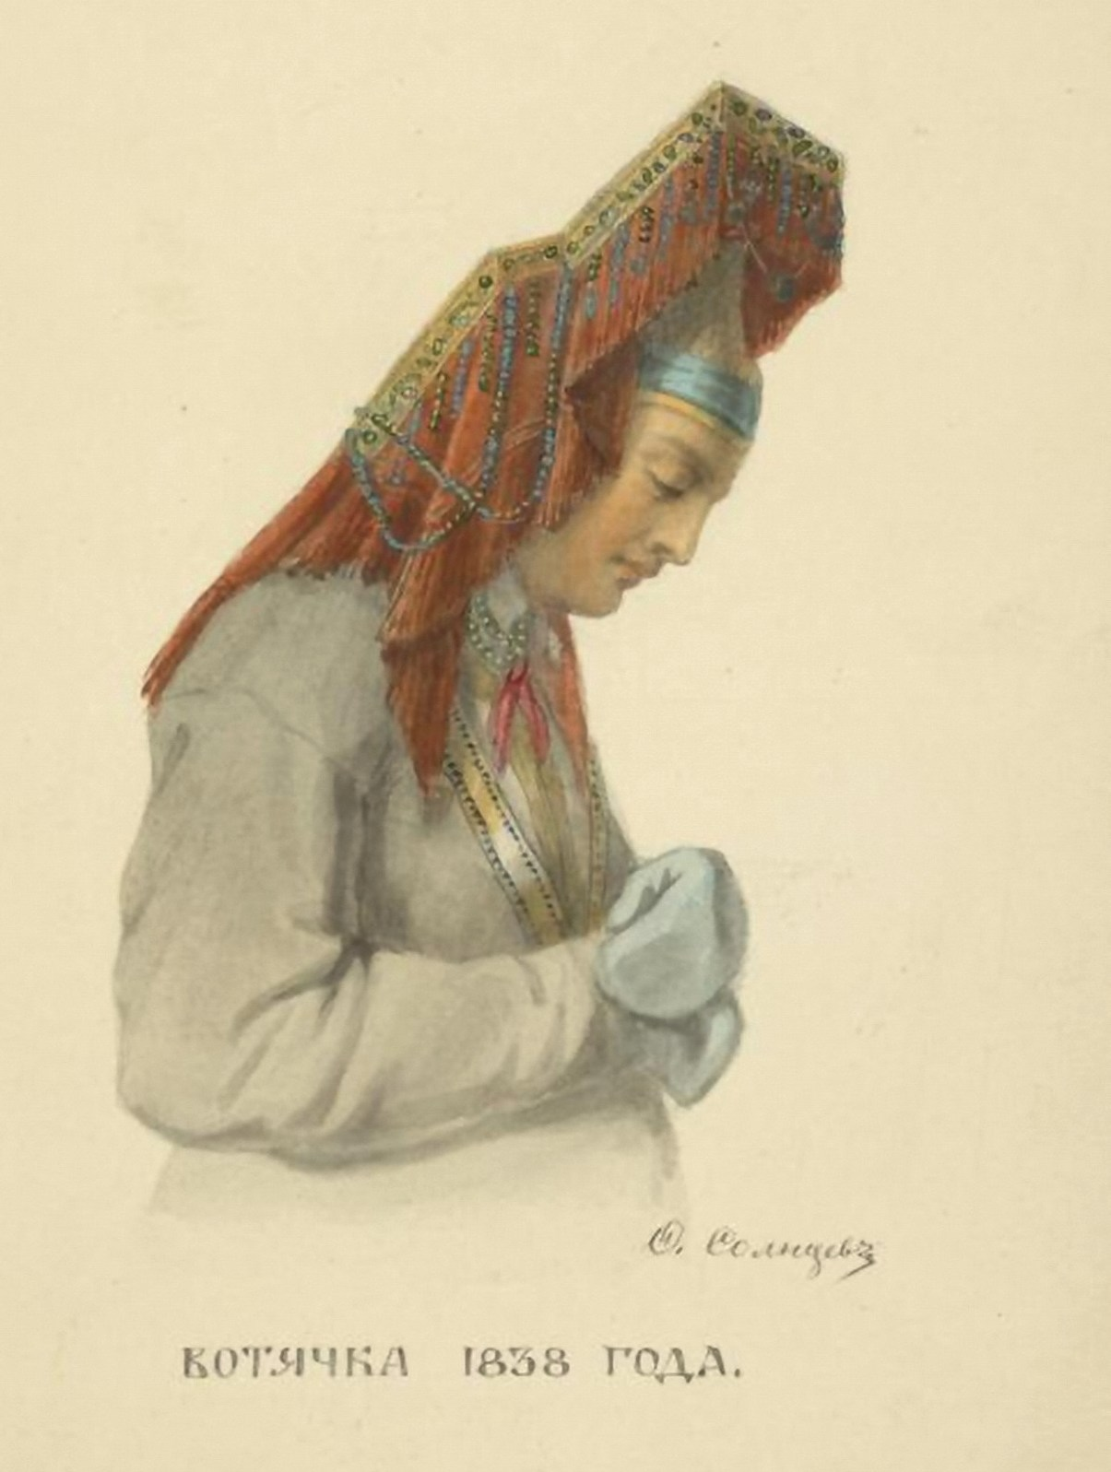

Slide 12
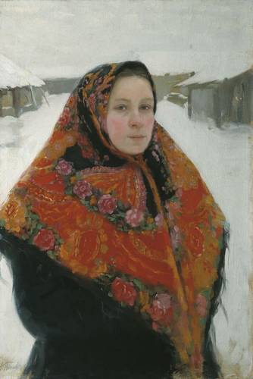
Повой
В начале 20 в. этот сложный головной убор почти повсеместно сменился
повойником или платком.

Slide 13
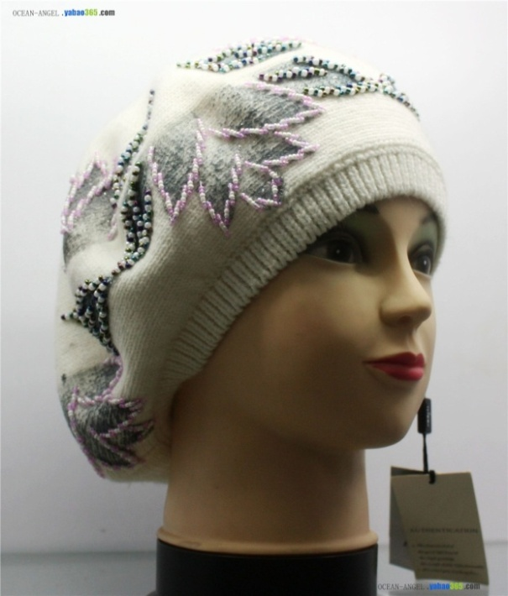
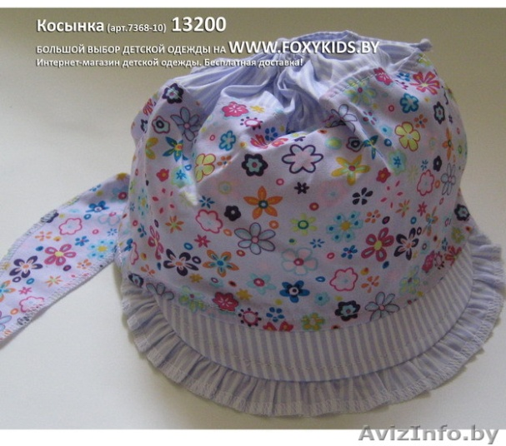
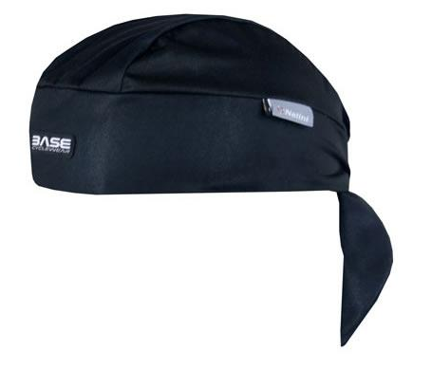
Современные головные уборы

